Slide 1
LOGO
第四章 几何图形初步
专题 4.3.1 角
人教版 数学（初中） （七年级 上）
Please Enter Your Detailed Text Here, The Content Should Be Concise And Clear, Concise And Concise Do Not Need Too Much Text
主讲人：xippt
时间：20xx.4.4

Slide 2
前 言
学习目标
1、理解角的概念，掌握角的表示方法。
2、理解角、平角、圆角的概念。
重点难点
重点：角的定义、角的表示方法。
难点：会用不同的方法表示一个角。

Slide 3
生活中常见的角

Slide 4
角的概念
有公共端点的两条射线组成的图形叫做角。
角的两边
角的常见表示方法：
角的顶点
A
α
1
O
B
∠O和∠AOB
∠α
∠1

Slide 5
角的表示方法
角用“ ∠”表示，读作“ 角”.角的表示方法有下面四种：
(1)角可以用三个大写字母表示,但表示顶点的字母一定要写在中间.
(2)用一个字母表示角, 必须是以这个字母为顶点的角，而且只有一个.
(3)用一个数字表示角,在靠近顶点处画上弧线,写上数字.
(4)用一个希腊字母表示,在靠近顶点处画上弧线,写上希腊字母.

Slide 6
思考
如何表示下面这个角？
A
能把∠α记作∠O吗？为什么？
α
C
不能，
∠AOB记作∠O,
而∠ α记作∠ AOC,
所以不能用∠α记作∠O
β
B
O
∠AOB 或 ∠BOA 或 ∠O

Slide 7
思考
运动轨迹
观察下面动画你发现了什么？
α
α
终边
α
α=90°直角
0<α<90°锐角
始边
α
90°<α< 180°钝角
角可以看做一条射线绕端点旋转所组成的图形.

Slide 8
思考
α
观察下面动画你发现了什么？
平角
α = 180°
终边
α
一条射线绕端点旋转，
当终边位置和始边位置成一条直线时，形成平角.
始边
α
α
周角
180°<α< 360°
优角
α = 360°
继续旋转，终边位置和始边位置重合时，形成周角
【注意】在不做特别说明的情况下，我们说的角都指不大于平角的角。

Slide 9
练一练
观察图形，并回答下面问题：
1）说出图形中能用一个字母表示的角？
2）以点B为顶点的角有哪些？
3）图中有多少个角（小于平角）？
A
D
∠A，∠C
∠ABD，∠DBC，∠ABC
B
C
8个
∠ A,∠ C,∠ABD,∠DBC,∠ABC,∠CDB,∠BDA ,∠CDA

Slide 10
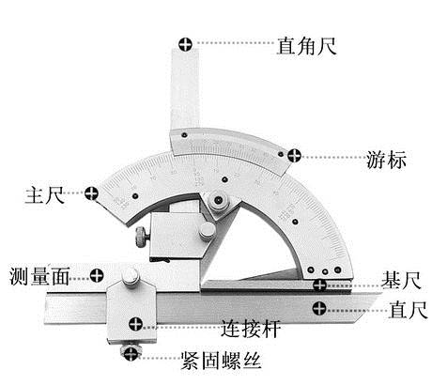
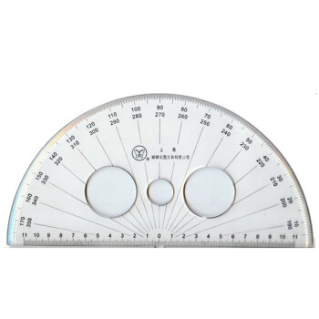
量角器介绍
量角器
万能量角器

Slide 11
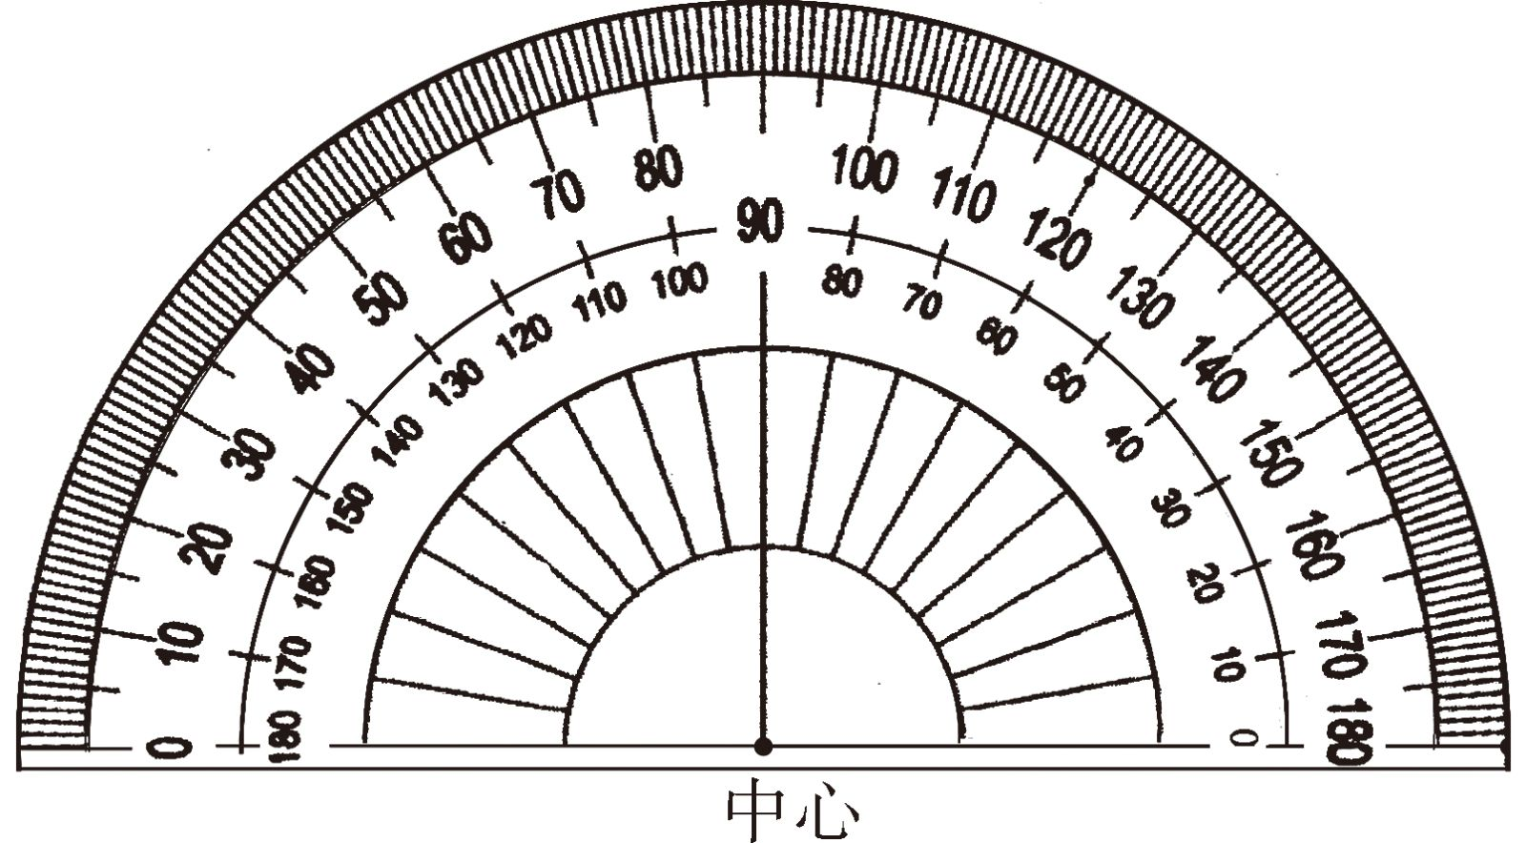
量角器介绍
量角器是角的度量工具，可用它量角、度、分、秒（角的度量单位）。
想一想：每一个小格代表什么？
外刻度
1°
10°
内刻度
零度刻度线

Slide 12
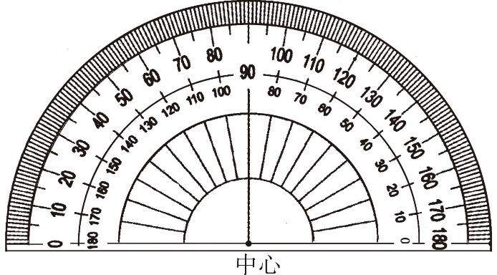
思考
如何使用量角器测量角的度数？
在纸上画任意度数的角，
你可以用量角器量出它的具体度数吗？
步骤：
1.把量角器放在角的上面；使量角器的中心和角的顶点重合；
2.零度刻度线和角的一条边重合。
3.角的另一条边所对的量角器上的刻度，就是这个角的度数.

Slide 13
角的度量单位
角的度量单位：
度、分、秒
把一个周角360等分，每一份就是1度的角，记作：1°
1°的60分之一为1分，记作：1′，即1°＝60′
1′的60分之一为1秒，记作：1″，即1′＝60″
1°=60′=3600″
一周角=360°，一平角=180°，一直角=90°
一周角=2平角=4直角

Slide 14
填空
1)34.6°= ° ′
2)112.27°= ° ′ ″
34
36
112
16
12
解：（1）34.6°=34°+0.6°
=34°+0.6×60′
=34°+36′=34°36′
（2）112.27°=112°+0.27×60′
=112°+16.2′
=112°+16′+0.2×60″
=112°16′12″

Slide 15
练一练
把下列结果化为度？
1）72°42′ 2）37°14′24″
解:(1)72°42′=72°+42′
=72°+(42÷60）°
=72°+0.7°
=72.7°
(2)37°14′24″=37°+14′+24″
=37°+14′+(24÷60)′
=37°+14′+0.4′
=37°+14.4′
=37°+(14.4÷60）°
=37°+0.24°
=37.24°

Slide 16
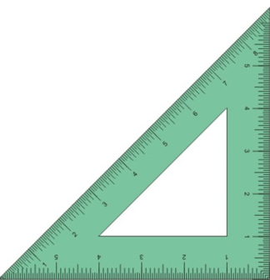
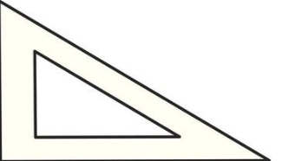
思考
你能通过三角板画出30°，45°，60°，90°等特殊角吗？
45°
60°
尝试画出30°，90°的特殊角？
想一想除了这些，还能通过三角板画出哪些特殊角？

Slide 17
思考
如何使通过量角器画一个36°的角？
36°

Slide 18
练一练
尝试通过量角器画75°，146°的角？

Slide 19
版权声明
感谢您下载xippt平台上提供的PPT作品，为了您和xippt以及原创作者的利益，请勿复制、传播、销售，否则将承担法律责任！xippt将对作品进行维权，按照传播下载次数进行十倍的索取赔偿！
1. 在xippt出售的PPT模板是免版税类(RF:
Royalty-Free)正版受《中国人民共和国著作法》和《世界版权公约》的保护，作品的所有权、版权和著作权归xippt所有,您下载的是PPT模板素材的使用权。
2. 不得将xippt的PPT模板、PPT素材，本身用于再出售,或者出租、出借、转让、分销、发布或者作为礼物供他人使用，不得转授权、出卖、转让本协议或者本协议中的权利。

Slide 20
LOGO
第四章 几何图形初步
感谢各位的聆听
人教版 数学（初中） （七年级 上）
Please Enter Your Detailed Text Here, The Content Should Be Concise And Clear, Concise And Concise Do Not Need Too Much Text
主讲人：xippt
时间：20xx.4.4

